Slide 1
61. zasedání
Krizový štáb Zlínského kraje
Zlín,11:00 h; 8. února 2022 místnost 1120
Ing. Robert Pekaj tajemník KŠ ZK

Slide 2
Program jednání:
Úvod
Informace o aktuální EPI situaci a predikce vývoje ve ZK
Informace ředitele KŘ policie ZK
Informace o situaci v zařízeních sociálních služeb
Informace z oblasti školství
Průběh vakcinace ve ZK
Informace o situaci v nemocnicích ZK
Různé
Závěr

Slide 3
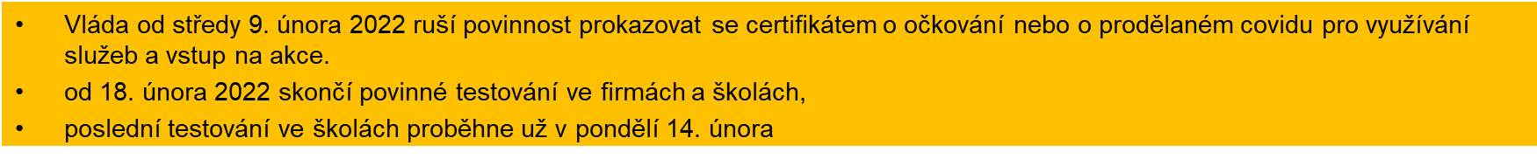
Úvod:
hejtman ZK
Motto Zlínského kraje: „DOSTANEME OČKOVÁNÍ K LIDEM“
SPS KŠ pracuje v souladu s §8 Pandemického zákona
Mimořádná a ochranná opatření Ministerstva zdravotnictví vyhlášená na základě zákona č. 258/2000 Sb., o ochraně veřejného zdraví a zákona č. 94/2021 Sb., o mimořádných opatřeních při epidemii onemocnění covid-19 zůstávají v platnosti i nadále.
Z činnosti SPS KŠ
týdenní hlášení na ÚKŠ, plnění úkolů od AKČR a ÚKŠ
řešení požadavků sociální služby: Domov pro seniory Valašské Meziříčí – 2 hasiči
Zlínský kraj vykazuje 7denní počet nových případů na hodnotě 2201,8 na 100 tis. obyvatel a aktuální reprodukční číslo je 0,88 při relativní pozitivitě klinicky indikovaných testů 46,8 %.
PS ČR schválila novelu „Pandemického zákona“ a posunula do dalšího legislativního procesu

Slide 4
https://www.kr-zlinsky.cz/informace-o-koronaviru-covid-19-cl-4886.html

Slide 5

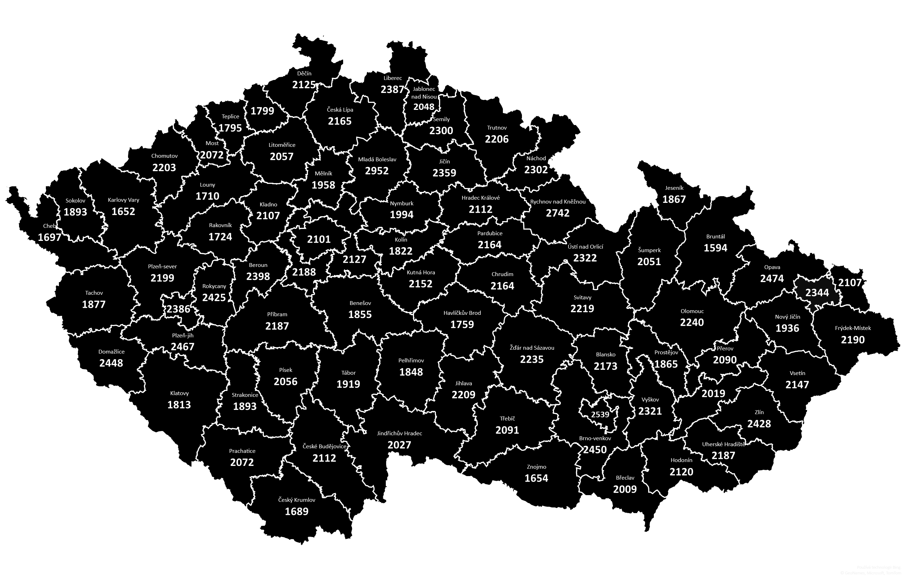
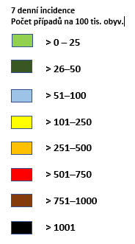
Hodnoty 7denní incidence - okresy počet případů na 100 tisíc obyvatel zdroj: ÚZIS, ISIN / COVID-19 - Informační systém infekčních nemoci STAV K 6.2.2022
Okres Zlín

Slide 6
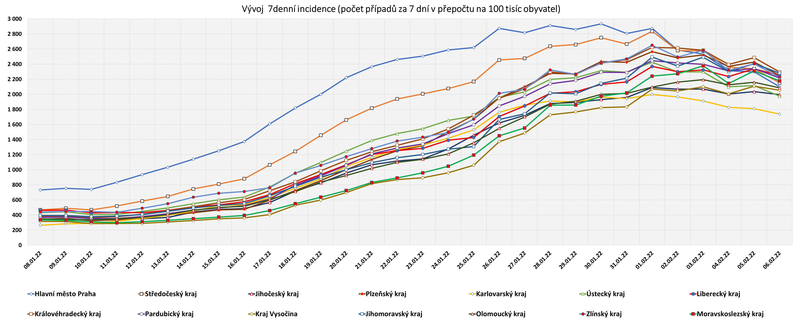
VÝVOJ Hodnoty 7denní incidence nových případů – KRAJE – INTERVAL 30 DNÍ zdroj: ÚZIS, ISIN / COVID-19 - Informační systém infekčních nemoci STAV K 6.2.2022

Slide 7
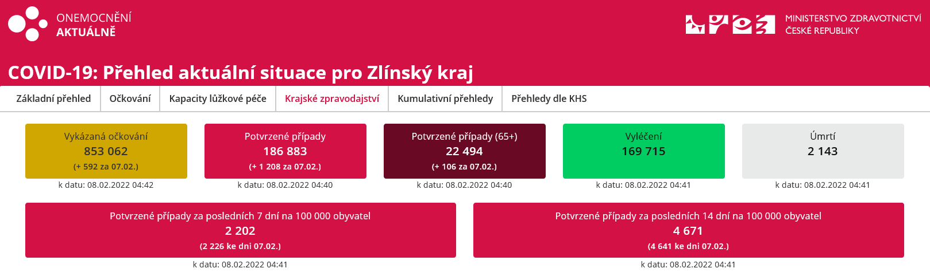
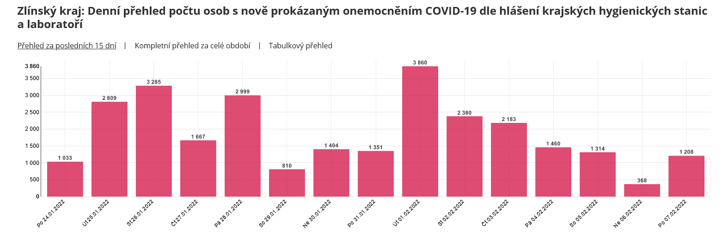
Informace o aktuální EPI situaci
  Řešené problémy území, predikce vývoje a opatření, Kontrolní činnost

Slide 8


Slide 9
Informace ředitele KŘ policie ZK
Informace z výsledků kontrol dodržování opatření MZ
Dotazy členů KŠ ZK

Slide 10
Zařízení – 70
Pozitivní klienti – 80
Pozitivní pracovníci – 166
Úmrtí – nesledováno
Data hlášena poskytovateli pobytových služeb na základě dotazníku KÚZK
Sociální služby

Slide 11
Situace v pobytových SSL od 15.09.2021

Slide 12
Aktuální informace z oblasti sociálních služeb
Personální nouze v mnoha zařízeních. Je třeba zajistit nepřetržitý provoz.
Řešení:
DPP, DPČ
Hledání dobrovolníků
Žádost o výpomoc pro Domov pro seniory ve Valašské Meziříčí
Využívání pracovní karantény
Opatření:
Hygienicko-epidemiologická
Omezení/zákaz návštěv

Slide 13
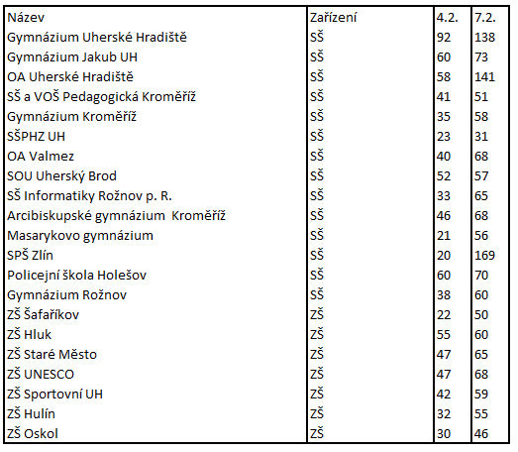
Školství ZK
Poslední plánované testování ve školách proběhne v pondělí 14. února 2022
Aktuálně největší cluster – SPŠ Zlín

Slide 14

Aktuální situace OČM a PPL

Slide 15
Očkovaní v krajích (podle místa bydliště)
Stav k 4.2.2022
Počet vakcinovaných osob na 100 obyvatel
Počet vakcino-vaných
341 186
935 271
888 623
417 676
6 930 945
353 648
377 059
512 680
747 081
325 958
274 424
181 721
352 473
711 889
373 473
Počet vakcinovaných osob na 100 obyvatel
≥ 65,0
63,00–64,99
60,00–62,99
< 60,00
Celková proočkovanost v ZLK je 60,76 %
26,5% ukončovací dávka
33,3% posilující dávka
1,0% první dávka
LBK
ULK
HKK
KVK
PHA
PAK
MSK
STC
PLK
OLK
VYS
ZLK
JHC
JMK
Bydliště není uvedeno u 139 753 osob z počáteční fáze vakcinace
Notes:
Maximálně 4 snímky

Slide 16

Nárůst – pokles očkování ve ZLK a OČM
KDO | Naočkováno 10- 16.1.2022 (z toho 3. dávek) | Naočkováno 17- 23.1.2022 (z toho 3. dávek) | Naočkováno 24- 30.1.2022 (z toho 3. dávek) | Naočkováno 31.1.- 6.2.2022 (z toho 3. dávek)
OČM | 22121 (19420) | 13370 (11733) | 9422 (7935) | 5670 (4457)
Z toho VPL a PLDD | 6977 (32%) (6289) | 4421 (33%) (4064) | 3011 (32%) (2685) | 1814 (32%) (1515)
POKLES
40%
29%
40%
Aktuálně je 14 OČM ve ZLK
OČM Holešov – VITA SANITA – OTEVŘENÍ ZAČÁTKEM PŘÍŠTÍHO TÝDNE
Notes:
Maximálně 4 snímky

Slide 17
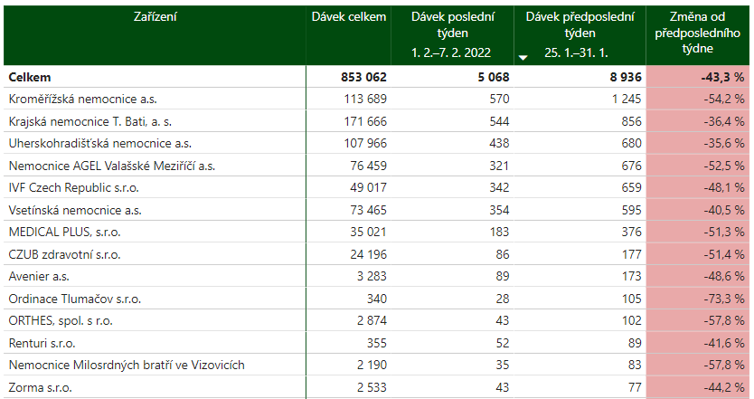
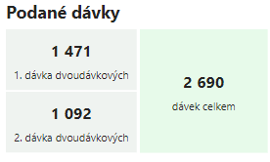

Podané dávky v čase v jednotlivých OČM
Stav k 7.2.2022
Věkové rozpětí 5-11
Počet předregistrací na očkování vakcínou Novavax k 6. 2. 2022
Z celkového počtu 6884 v ČR má zájem o novou vakcínu ve Zlínském kraji 308 obyvatel.
Notes:
Maximálně 4 snímky

Slide 18
Hodnocení situace v nemocnicích od KKIP – doc. MUDr. Gabrhelík
Aktuální stav v nemocnicích – počty hospitalizovaných (standard, JIP, non C+, elektivní léčba)
Personální zabezpečení
Predikce dostatečnosti kapacit

Slide 19
Nemocnice Zlínského kraje k 7.2.2022
Krajská nemocnice Zlín celkem standard ARIM z toho
Počet hospitalizovaných: 41 37 4 UPV: 3
Uherskohradišťská nemocnice celkem standard ARIM z toho
Počet hospitalizovaných: 69 65 4 UPV: 1
Kroměřížská nemocnice celkem standard ARIM z toho
Počet hospitalizovaných: 23 20 3 UPV: 2
Vsetínská nemocnice celkem standard ARIM z toho ONP
Počet hospitalizovaných: 29 25 4 UPV: 1 0
Nemocnice VALMEZ celkem standard ARIM z toho
Počet hospitalizovaných: 32 30 2 UPV: 1

Slide 20
Dotazy, připomínky, závěr
Ukončení zasedání KŠ ZK
Stanovení termínu dalšího zasedání KŠ ZK:

